Slide 1
第十五章 传智书城后台程序设计
商品管理模块
销售榜单模块
订单管理模块

Slide 2

学习目标
1
掌握商品管理模块功能的实现
掌握
了解后台的
主要功能
掌握订单管理
模块功能的实现
掌握
3
了解
2

Slide 3
目录
15.1
后台管理系统概述
15.2
商品管理模块
☞点击查看本小节知识架构
15.3
销售榜单模块
☞点击查看本小节知识架构
15.4
订单管理模块
☞点击查看本小节知识架构%

Slide 4



知识架构
15.2 商品管理模块
返回目录
15.2.1
商品管理模块简介
【任务15-1】实现查询商品列表功能
【任务15-2】实现添加商品信息功能
【任务15-3】实现编辑商品信息功能
【任务15-4】实现删除商品信息功能

Slide 5
知识架构
15.3 销售榜单模块
返回目录
【任务15-5】实现销售榜单下载功能

Slide 6
知识架构
15.4 图书信息查询模块
返回目录
15.4.1
订单管理模块简介
【任务15-6】实现查询订单列表功能
【任务15-7】实现查看订单详情功能
【任务15-8】实现删除订单功能

Slide 7
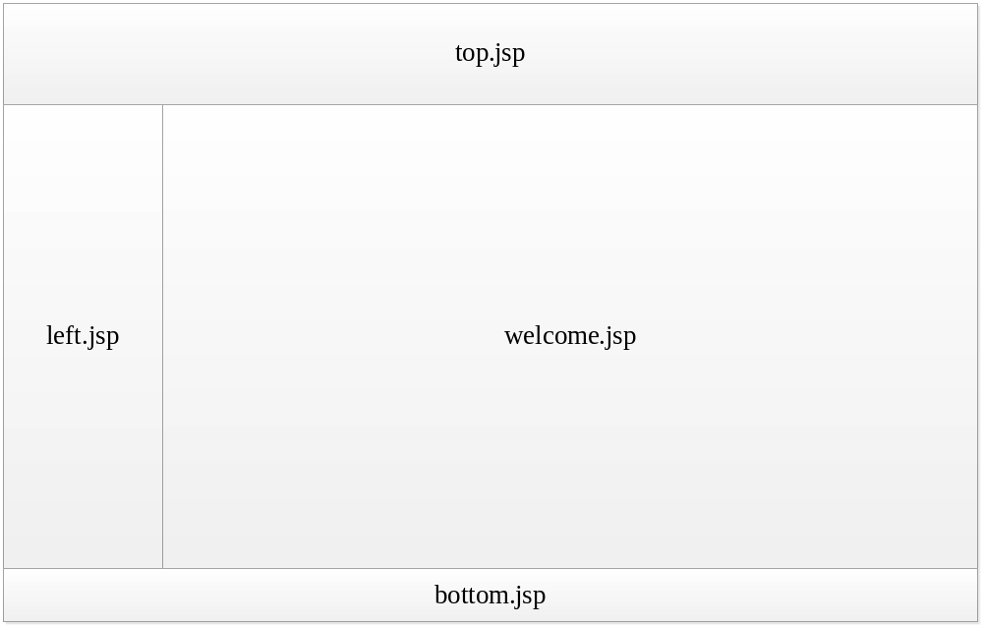
15.1 后台管理系统概述
后台管理系统的页面框架是通过<frameset>标签来组织的，其页面构成如下图所示。

Slide 8
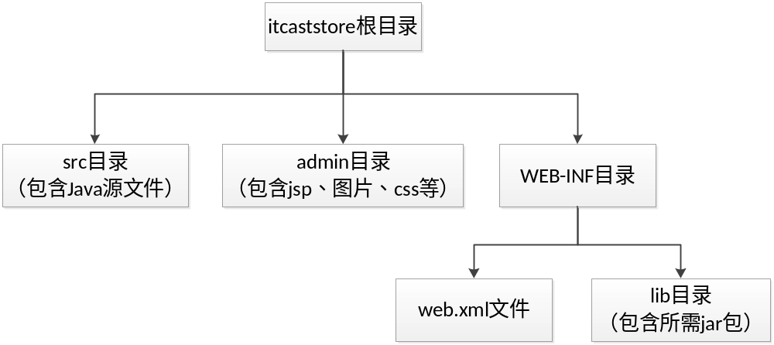
15.1 后台管理系统概述
本书中，为传智书城前台网站和后台管理系统提供了完整的源码，其中后台管理系统源码的目录结构如下图所示。

Slide 9
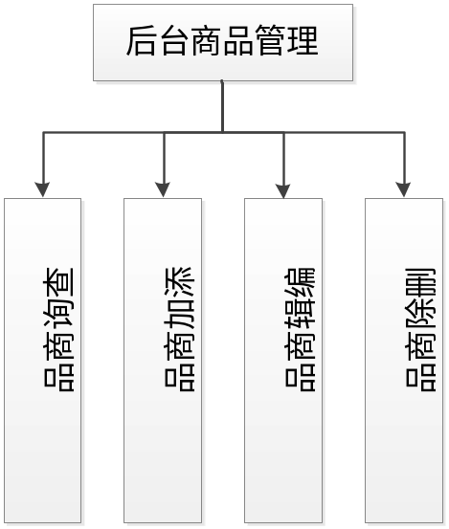
15.2 商品管理模块
传智书城中的商品管理是指对图书信息的管理，比如图书名、图书价格、图书分类等，通过后台系统中的商品管理模块可以实现图书信息在前台网站上的动态展示。后台商品管理模块的功能结构如下图所示。

Slide 10
【任务15-1】实现查询商品列表功能
【任务目标】
根据商品管理模块简介，实现查询所有商品和用户根据条件自定义查询商品的功能。
【实现步骤】
查询所有商品信息
按条件查询

Slide 11

【任务15-1】实现查询商品列表功能
案例代码
任务案例
接下来，通过具体代码实现查询商品列表功能，请查看教材【任务15-1】。

Slide 12
【任务15-2】实现添加商品信息功能
【任务目标】
当公司采购的一批新商品入库时，后台管理人员需要录入这些新商品的信息，并保存到数据库中，以便这些新商品可以在前台网站进行展示和出售，这时就需要进行添加商品信息操作。
【实现步骤】
创建Servlet
编写Service层方法
编写DAO层方法

Slide 13
【任务15-2】实现添加商品信息功能
案例代码
任务案例
接下来，通过具体代码实现添加商品信息功能，请查看教材【任务15-2】。

Slide 14
【任务15-3】实现编辑商品信息功能
【任务目标】
单击商品列表中一个商品后面的编辑图标“ ”后，页面会跳转到该商品的编辑页面，本页面中会显示出商品的具体信息，修改其中的信息后，单击“保存”按钮，商品管理首页将显示修改后的商品信息。
【实现步骤】
创建Servlet
编写Service层方法
编写DAO层方法

Slide 15
【任务15-3】实现编辑商品信息功能
案例代码
任务案例
接下来，通过具体代码实现编辑商品信息功能，请查看教材【任务15-3】。

Slide 16
【任务15-4】实现删除商品信息功能
【任务目标】
通过单击列表页面中商品后面的删除图标“ ”，实现对应商品的删除功能。
【实现步骤】
创建Servlet
编写Service层方法
编写DAO层方法

Slide 17
【任务15-4】实现删除商品信息功能
案例代码
任务案例
接下来，通过具体代码实现删除商品信息功能，请查看教材【任务15-4】。

Slide 18
【任务15-5】实现销售榜单下载功能
【任务目标】
为了便于管理人员查看和保留销售历史数据，传智书城后台管理系统中提供了销售榜单模块，该模块主要实现的功能是下载历史销售数据，将已销售商品的信息，按照商品销量从高到低排序后导出到扩展名为“.csv”的文件中。
【实现步骤】
创建下载页面
创建Servlet
编写Service层代码
编写DAO层的代码
运行项目，查看结果

Slide 19
【任务15-5】实现销售榜单下载功能
案例代码
任务案例
接下来，通过具体代码实现销售榜单下载功能，请查看教材【任务15-5】。

Slide 20
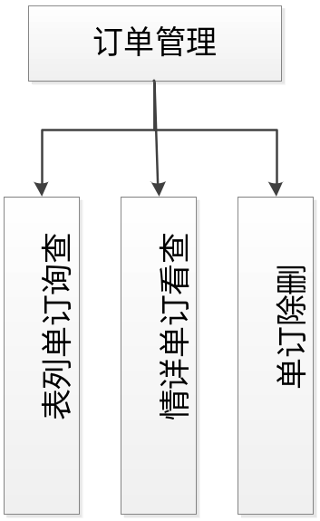
15.4 订单管理模块
传智书城中的订单管理是对订单信息，比如订单编号、订单收件人、订单总价和订单所属用户等内容的管理，这些订单信息是由传智书城网站前台用户提交订单时生成的。后台订单管理模块的功能结构如下图所示。

Slide 21
【任务15-6】实现查询订单列表功能
【任务目标】
查询订单列表功能可以分为查询所有订单和用户根据条件自定义查询订单这两种情况，本小节中，将完成这两种查询功能的实现。
【实现步骤】
查询所有订单信息
按条件查询

Slide 22
【任务15-6】实现查询订单列表功能
案例代码
任务案例
接下来，通过具体代码实现查询订单列表功能，请查看教材【任务15-6】。

Slide 23
【任务15-7】实现查看订单详情功能
【任务目标】
进入订单管理后，在订单列表任意一行中单击“ ”图标链接，进入订单详情页面。
【实现步骤】
创建Servlet
编写Service层方法
编写DAO层方法
创建显示页面

Slide 24
【任务15-7】实现查看订单详情功能
案例代码
任务案例
接下来，通过具体代码实现查看订单详情功能，请查看教材【任务15-7】。

Slide 25
【任务15-8】实现删除订单功能
【任务目标】
系统后台管理员可以通过订单管理模块对已经支付的订单进行删除操作。在订单管理首页面上，订单列表中每条数据最后一栏中都有删除图标“ ”。
【实现步骤】
编辑页面代码
创建Servlet
编写Service层方法
编写DAO方法

Slide 26
【任务15-8】实现删除订单功能
案例代码
任务案例
接下来，通过具体代码实现删除订单功能，请查看教材【任务15-7】。

Slide 27

15.5 本章小结
本章主要针对传智书城项目的后台管理系统进行了详细的讲解。通过本章的学习，读者可以了解后台系统是如何与前台网站进行联系并管理前台网站的，还可以掌握后台管理系统中商品管理、订单管理等功能模块的实现。

